Slide 1
综合所得个人所得税
汇算清缴政策及申报实务
主讲人：黄金蕊
制作单位：济南市税务局

Slide 2
汇算清缴政策规定
目 录
手机APP、网页端操作

Slide 3
汇算清缴政策规定

Slide 4
汇算清缴政策规定
政策依据：《关于办理2019年度个人所得税综合所得汇算清缴事项的公告》
（国家税务总局公告2019年第44号）
《关于个人所得税综合所得汇算清缴涉及有关政策问题的公告》
（财政部税务总局公告2019年第94号）
1
什么是年度汇算
6
办理年度汇算的方式
2
如何计算应补退税款
7
办理年度汇算的渠道
3
哪些人无需办理年度汇算
8
需要哪些申报信息及资料
4
9
向哪个税务机关申报办理
哪些人需要办理年度汇算
5
办理年度汇算的时间
10
如何办理退税、补税

Slide 5
汇算清缴政策规定
1
什么是年度汇算
综合所得
劳务报酬
稿酬
特许权使用费
工资薪金
综合税制：合并全年收入，按年计算税款

Slide 6
汇算清缴政策规定
综合所得个人所得税汇算清缴——查遗补漏、汇总收支、按年算账、多退少补
1
“汇” 收支：居民个人自行汇总一个纳税年度内取得的综合所得、支出等情况
“算” 总账：依法计算本年度应纳税额，减除已预缴税额，确定该纳税年度应补
税额或者应退税额
“清” 税款：自行办理纳税申报，结清税款
“缴退” 税：多退少补
2
3
4

Slide 7
汇算清缴政策规定
为什么要进行年度汇算
1
年度汇算是综合税制的本质要求
年度汇算可以更加精准、全面落实各项税前扣除和税收
优惠政策，更好保障纳税人的权益
2
年度汇算能准确计算纳税人综合所得全年应该实际缴纳的个人所得税，多预缴的税款办理退税
3

Slide 8
汇算清缴政策规定
2
如何计算应补退税款
＞ 0 应补税
全年应缴 －本年已缴 = 0 无需汇缴
＜ 0 应退税

Slide 9
汇算清缴政策规定
2
如何计算应补退税款
收入 扣除
应
补
退=
税
额
费用合计
免税收入
减除6万
专项扣除
专项附加扣除
其他扣除
捐 赠
工资薪金
劳务报酬
稿 酬
特许权使用费
—
×
税率
—
速算扣除数－减免税额－已缴税额
应纳税所得额
全年应纳税额

Slide 10
汇算清缴政策规定
划重点1：收入 ≠ 收入额
收入
毛收入，税前收入
工资薪金所得 收入额＝收入
劳务报酬所得 收入额＝收入×（1－20%）
特许权使用费所得 收入额＝收入×（1 －20%）
稿酬所得 收入额＝收入×（1 －20%）×70%
收入额

Slide 11
汇算清缴政策规定
工资薪金所得收入中不包括：
1、单独计算的全年一次性奖金
2、单独计算的中央企业负责人年度绩效薪金延期兑现收入和任期奖励
3、上市公司股权激励
4、领取企业年金、职业年金
5、解除劳动关系取得一次性补偿收入
6、提前退休取得的一次性补贴收入
7、内部退养取得的一次性补贴收入
8、单位低价向职工售房
参见财税〔2018〕164号

Slide 12
汇算清缴政策规定
划重点2：年度汇算的“年度”怎么算？
纳税年度，公历 1 月 1 日起至12 月 31 日。
年度汇算时的收入、扣除，均为该时间区间内实际取得的收入和实际发生的符合条件或规定标准的费用或支出。

Slide 13
汇算清缴政策规定
特别注意：全年一次性奖金
预缴环节
汇缴环节
单独作为一次性奖金
收入÷12，对应月度税率表
收入×税率－速算扣除数=应纳税额
1、继续单独，不参与汇算清缴；
多笔一次性奖金，保留其中一笔
2、合并进入综合所得
居民
与当月工资合并计税
继续合并综合所得，不得拆分
单独作为一次性奖金
收入额÷6，对应月度税率表
[（收入额÷6 ）×税率－速算扣除数]×6
=应纳税额
选择一笔，按照居民规则申报
非居民

Slide 14
汇算清缴政策规定
3
哪些人无需办理年度汇算
注意：取得综合所得时存在扣缴义务人未依法预扣预缴税款的情形，则不适用豁免政策。
——财政部 税务总局公告2019年第94号
①
本来应当办理年度汇算且需要补税，但因政策规定免除其办理义务的纳税人
2019年度需要补税但取得的综合所得年收入合计不超过12万元
2019年度应补缴税额低于400元
②
纳税人已预缴税额与年度应纳税额一致
③
纳税人不申请年度汇算退税

Slide 15
汇算清缴政策规定
1
2
3
4
5
6
7
收入额不足6万元，但平时预缴过税款的
4
哪些人需要办理年度汇算
平时没有足额享受专项附加扣除的
因年中就业、退职或部分月份没有取得收入等原因，平时没有足额享受各类扣除的
需退税
2019年度已预缴税额大于
年度应纳税额且申请退税
居
民
个
人
没有任职受雇单位，仅取得劳务报酬、稿酬、特许权使用费，平时没有享受各类扣除的
取得劳务报酬、稿酬、特许权使用费，预扣率高于全年综合所得年适用税率的
未足额享受减免税
未足额扣除捐赠
需补税
2019年度综合所得收入超过12万元
且需要补税金额超过400元
两处以上取得工资薪金，重复费用
汇缴环节适用税率提高

Slide 16
汇算清缴政策规定
纳税人如何知道自己是否需要汇算清缴？
通过个人所得税手机APP、电脑登录电子税务局网站，
查询本人2019年度的收入和纳税申报记录
自己查
通过预填服务查
税务机关通过网上税务局（手机APP、网页端），根据一定规则提供申报表预填服务，自动计算出应补退税款
纳税人可以向扣缴单位提出要求，按照税法规定，单位有责任将已发放的收入和已预缴税款等情况告诉纳税人
通过扣缴单位查

Slide 17
汇算清缴政策规定
5
一般情况
居民个人： 3月1日—6月30日
无住所居民个人： 离境前
注销中国户籍： 注销户籍前
简易申报
纳税年度综合所得收入额不超过6万元且需要申请退税的情形：
3月1日—5月31日
办理年度汇算的时间

Slide 18
汇算清缴政策规定
6
办理年度汇算的方式
自己办
纳税人自行办理
单位办
由取得工资薪金或连续性取得劳务报酬的扣缴义务人办
请人办
委托涉税专业服务机构或其他单位及个人代办

Slide 19
汇算清缴政策规定
单位办
扣缴义务人
纳税人
征求意见，自愿
4月30日前书面确认（确认表）
提供真实完整个人信息
提出更正申报要求
互通情况

Slide 20
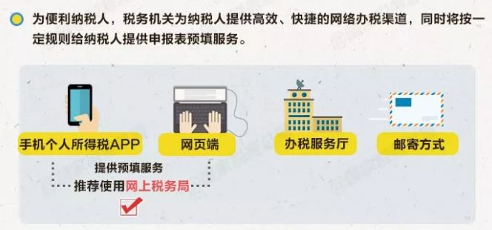
汇算清缴政策规定
7
办理年度汇算的渠道
https://etax.chinatax.gov.cn

Slide 21
汇算清缴政策规定
8
需要哪些申报信息及资料
个人基础信息发生变化的 :《个人所得税基础信息表（B表）》
新增专项附加扣除的 ：《个人所得税专项附加扣除信息表》
享受税收减免 ：《个人所得税减免事项报告表》
取得境外所得 ：《境外所得个人所得税抵免明细表》
发生捐赠支出 ：《个人所得税公益慈善事业捐赠扣除明细表》
年度自行纳
税申报表
+
资料保存：
自年度汇算期结束留存5年
（2020年7月1日至2025年6月30日）

Slide 22
汇算清缴申报资料
标准版
个人所得税年度自行纳税申报表
（简易版）
年综合所得收入额在6万元以下
个人所得税年度自行纳税申报表
（B表）
有境外所得适用
个人所得税年度自行纳税申报表
（A表）
无境外所得适用
大厅申报
无境外所得适用
申
报
表
类
型
个人所得税年度自行纳税申报表
（问答版）
以问答的形式填写，通俗易懂，无境外所得适用
22
Notes:
22

Slide 23
汇算清缴政策规定
9
向哪个税务机关申报办理
扣缴单位申报
自行申报
有任职受雇单位
无任职受雇单位
扣缴义务人所在地
任职受雇单位所在地
多处选择其一
户籍所在地
经常居住地
主
管
税
务
机
关
主管税务机关≠物理上的办理地点

Slide 24
汇算清缴政策规定
三、汇算清缴具体征管操作-汇算清缴申报及受理
10
如何办理退税、补税
退 税流程
审核未通过的，修改或提交佐证资料，再次申请
审核通过
退税申请
退税审核
国 库
个人账户
申报表打钩即可，
无需专门申请
本人在境内符合条件的
银行账户：
Ⅰ类账户
柜台开户

Slide 25
汇算清缴政策规定
退 税方式
适用综合所得收入额不超过6万元且已预缴税款
2020年3月1日----5月31日，简易申报表
便捷退税
普通退税
适用综合所得税收入额超过6万元且已预缴税款
2020年3月1日----6月30日，标准申报表

Slide 26
汇算清缴政策规定
补税途径
网上银行
仅限实现联网的银行
第三方支付
银联、支付宝、微信等第三方支付渠道
POS机
办税服务厅
银行端凭证
支付
纳税人持缴税凭证至银行柜台办理

Slide 27
手机APP、网页端申报操作

Slide 28
手机APP操作
1
申报前的准备
预填报方式
手机APP
2
标准申报
自行填写方式
3
简易申报

Slide 29
网页端申报

Slide 30
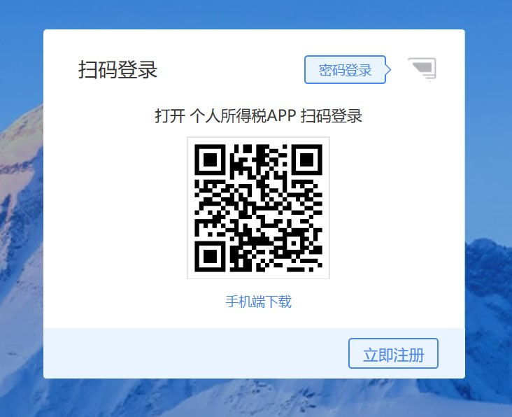
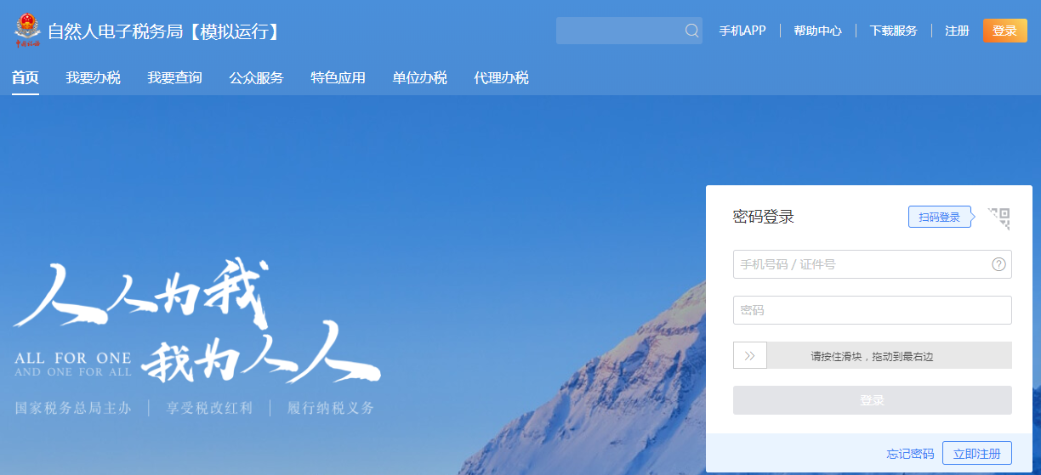
1、登录
https://etax.chinatax.gov.cn

Slide 31
2、留言咨询功能

Slide 32
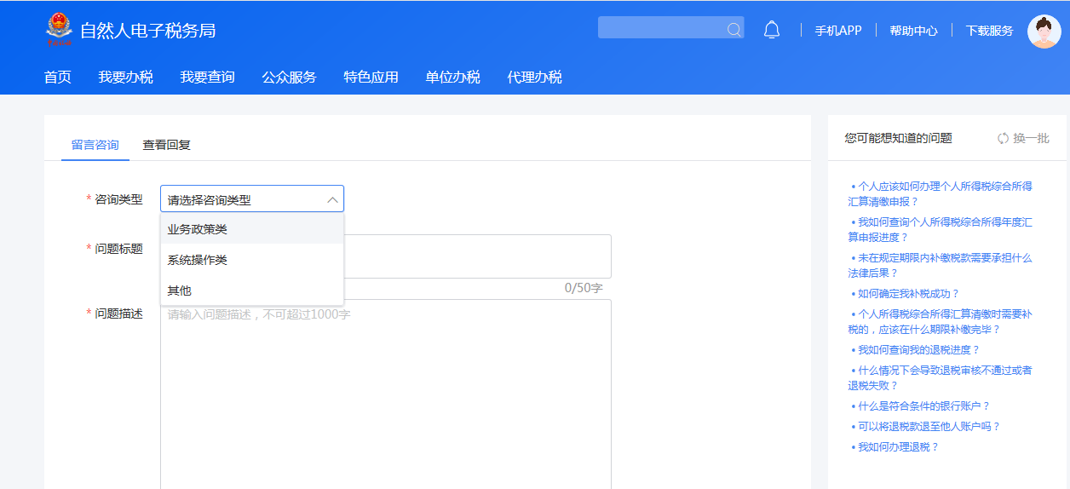
2、留言咨询功能

Slide 33
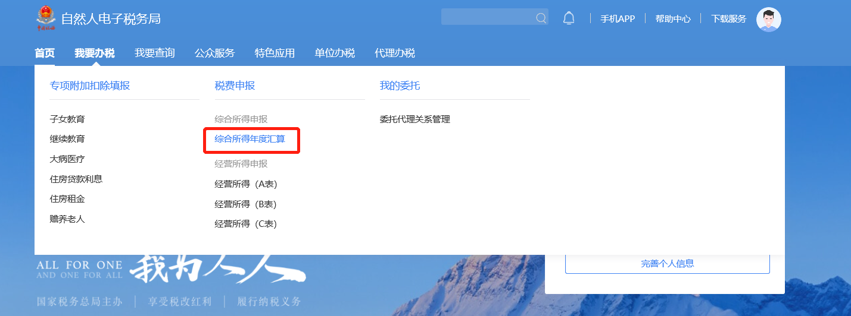
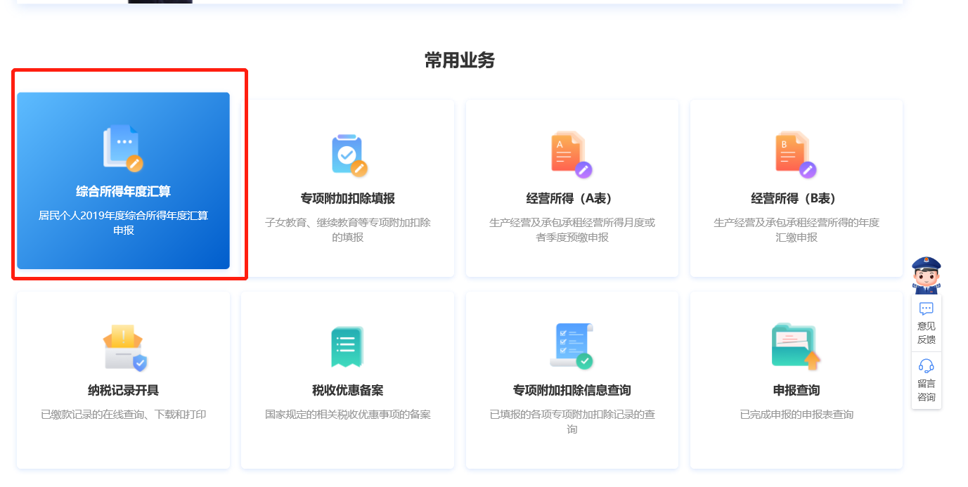
3、申报入口

Slide 34
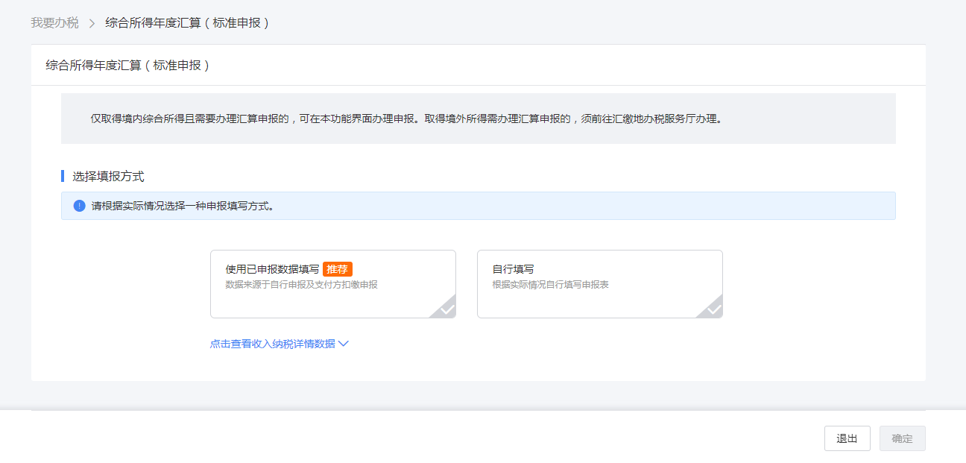
4、选择申报方式

Slide 35
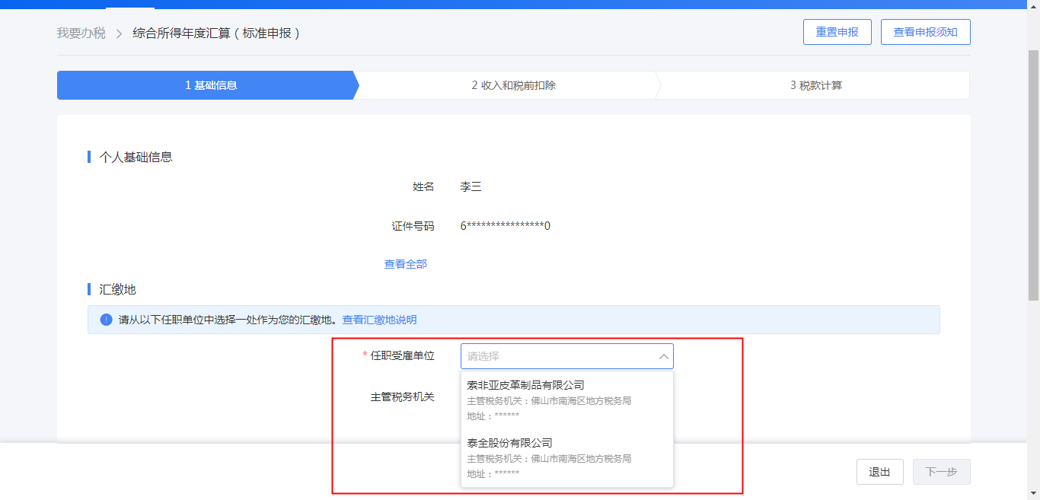
5、选择汇缴地

Slide 36
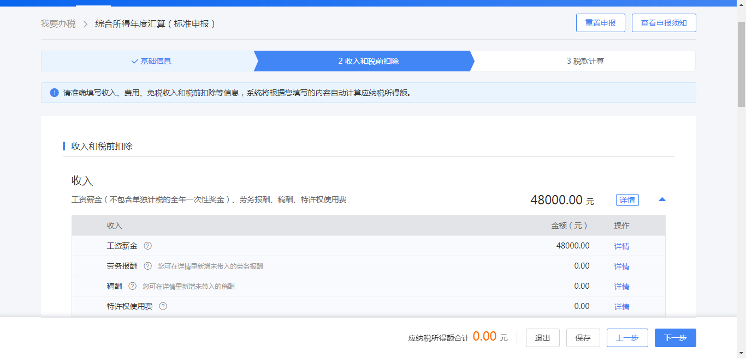
6、申报表主界面 一级界面

Slide 37
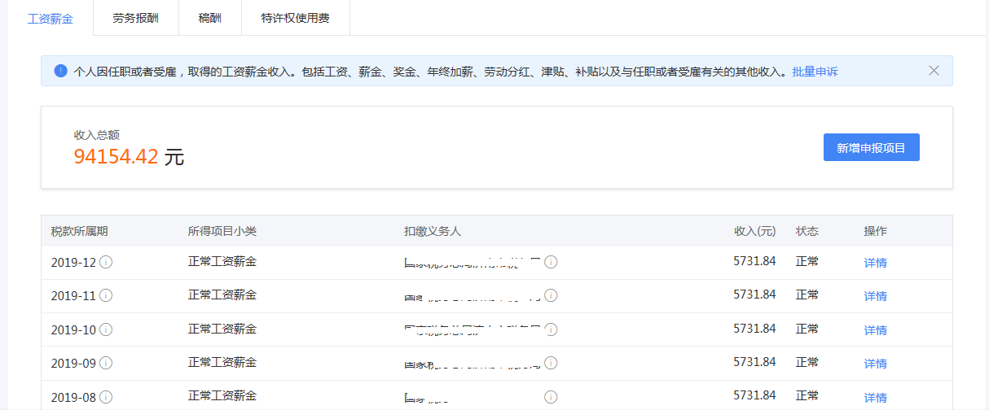
7、二级界面--新增操作

Slide 38
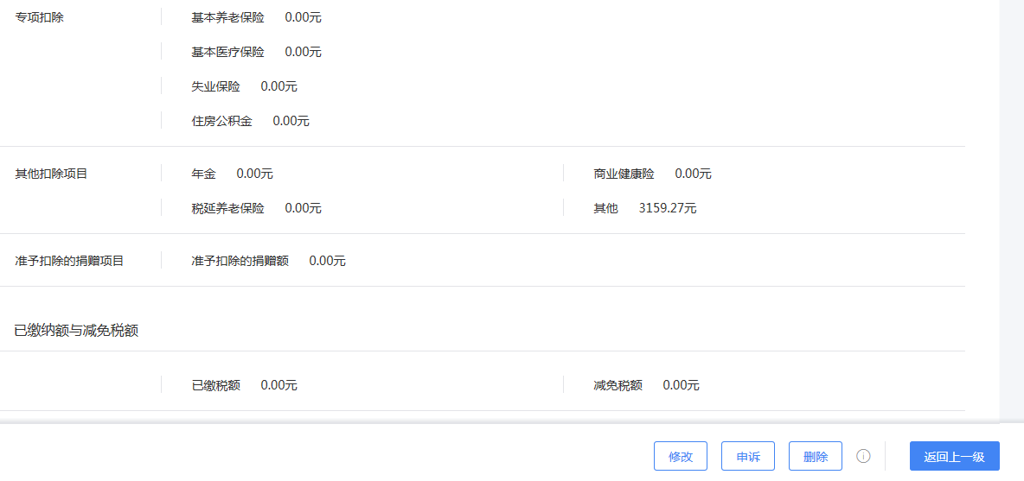
8、三级界面—修改、申诉、删除操作

Slide 39
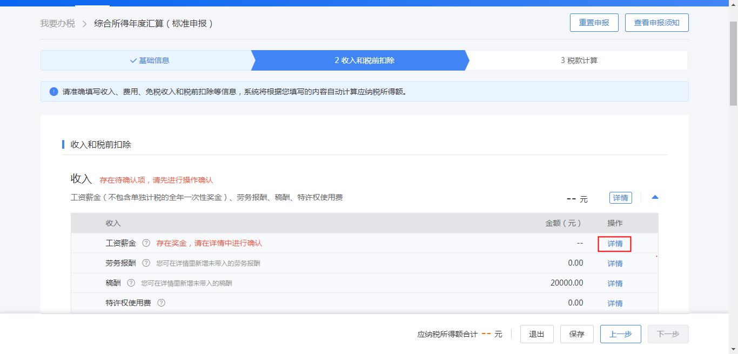
9、全年一次性奖金的填写

Slide 40
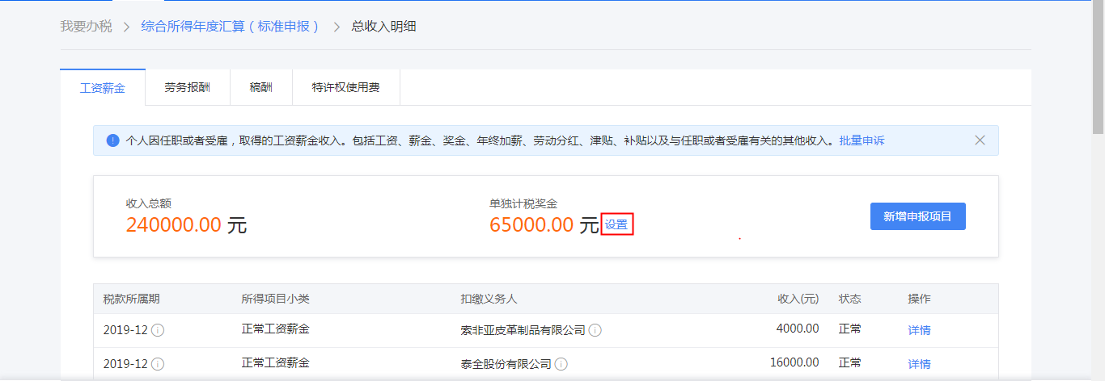
9、全年一次性奖金的填写

Slide 41
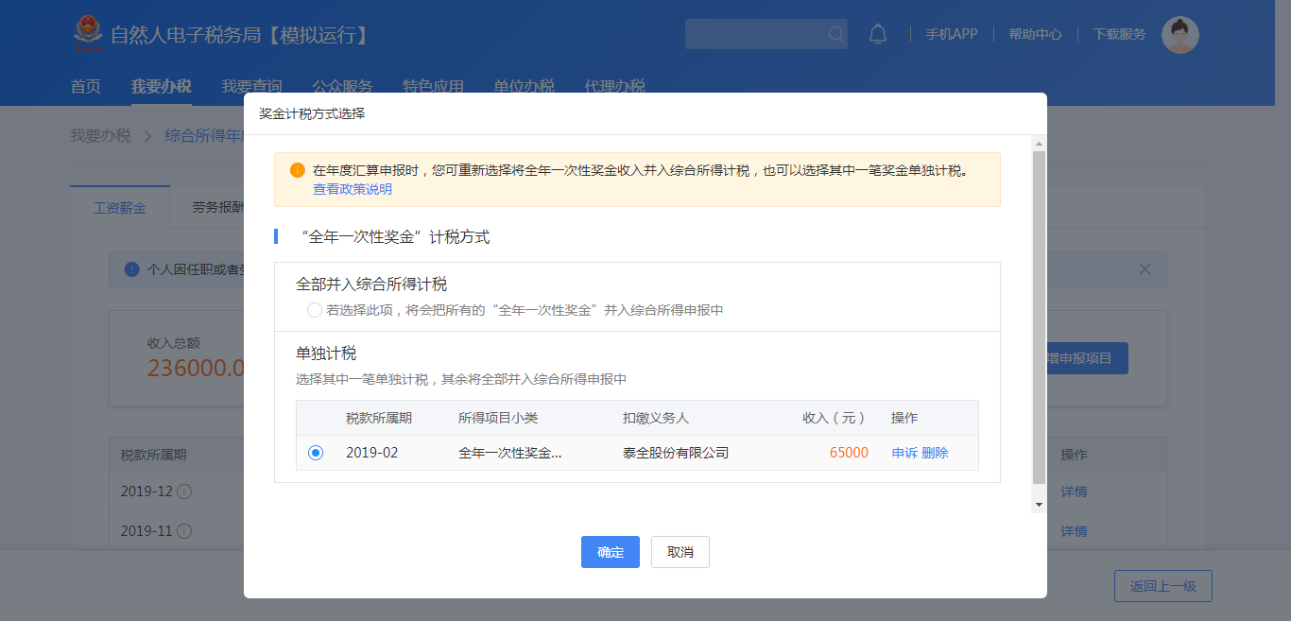
9、全年一次性奖金的填写

Slide 42
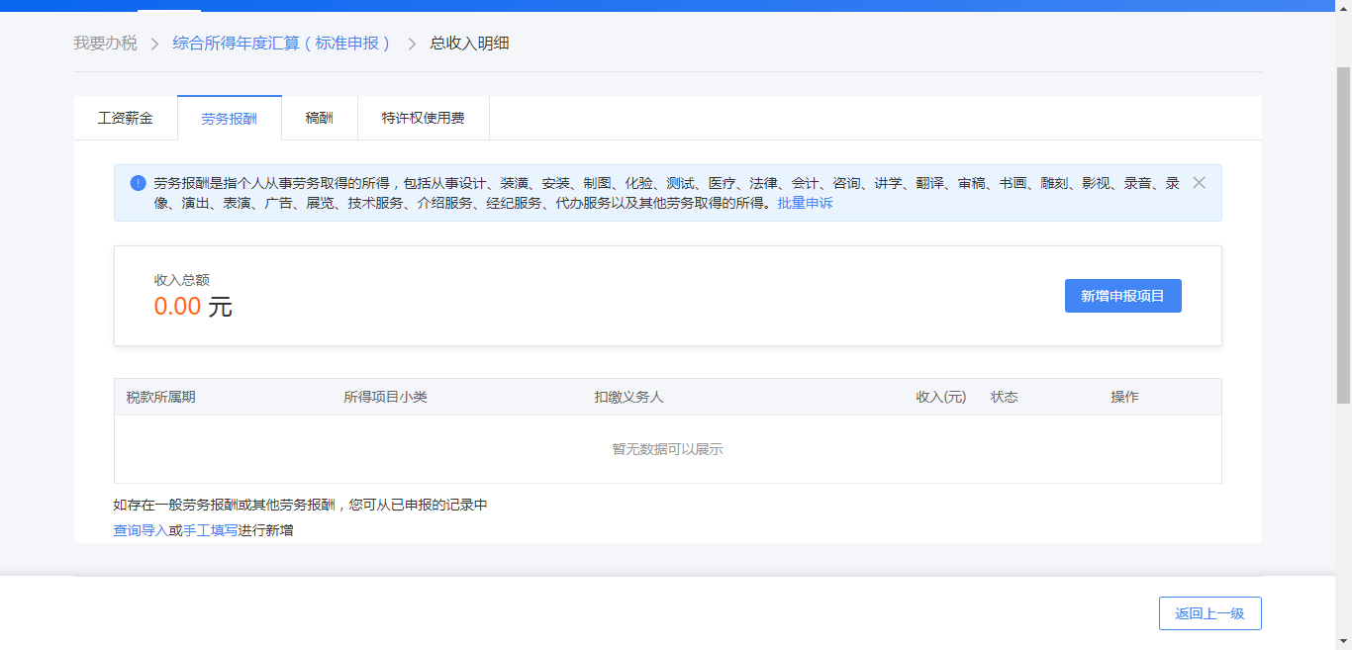
10、劳务报酬、稿酬的填写

Slide 43
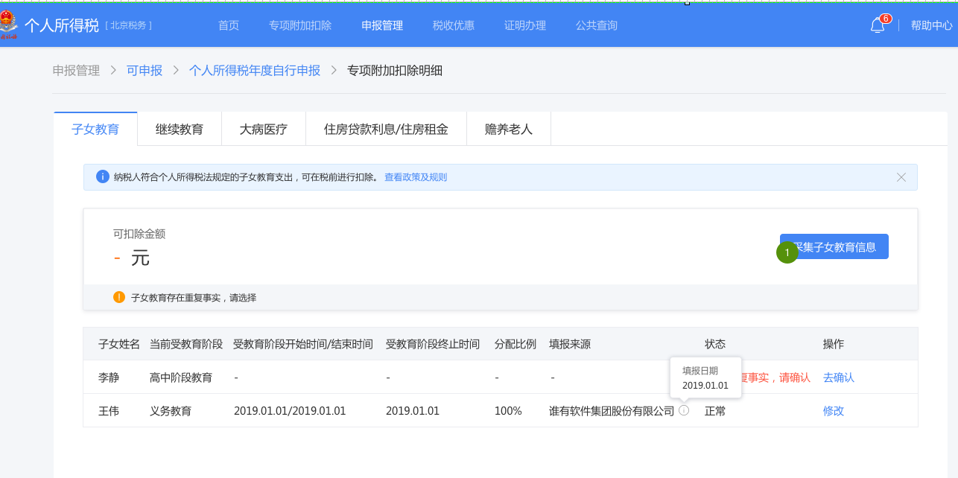
11、专项附加扣除的填写

Slide 44
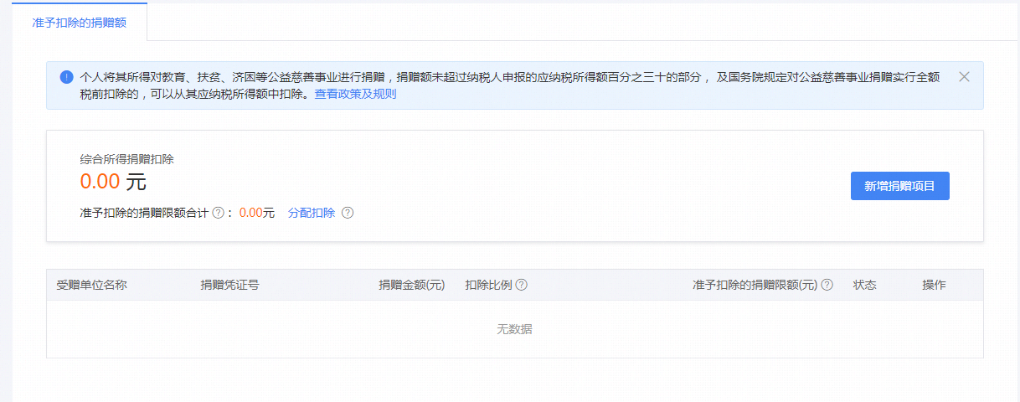
12、捐赠的填写

Slide 45
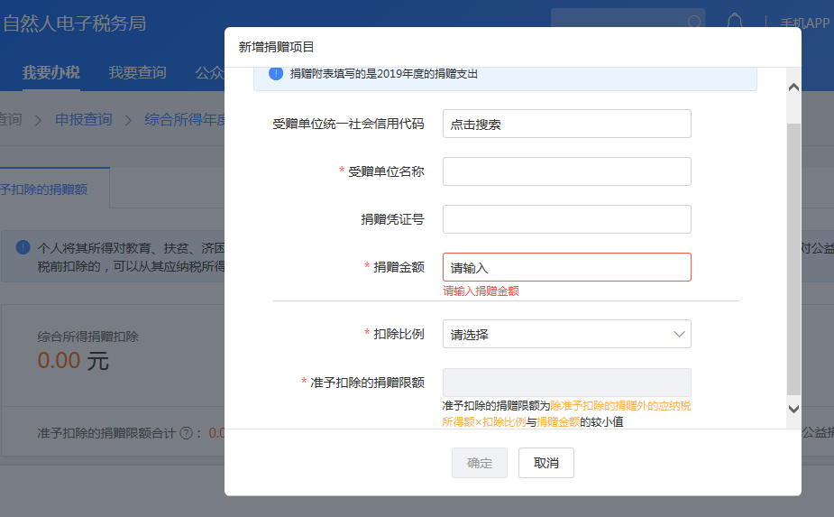
12、捐赠的填写

Slide 46
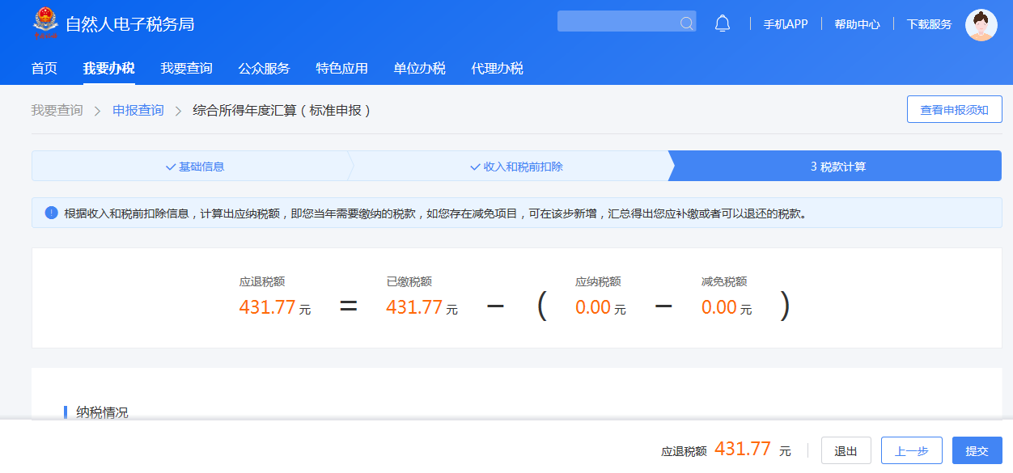
13、应补退税的计算

Slide 47
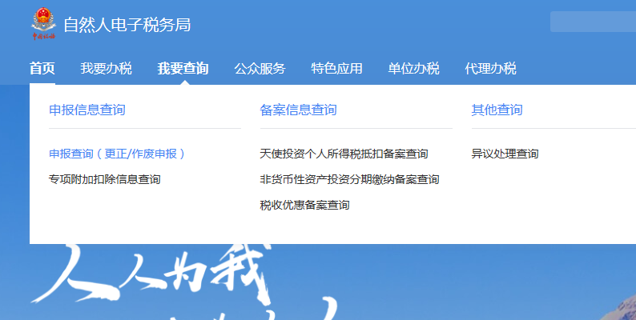
14、查询、更正、作废

Slide 48
14、查询、更正、作废

Slide 49
温馨提示
一、系统操作次数的限制
远程端（手机、网页）更正 + 作废每月5次机会，超过了需到办税服务厅办理。
二、发现数据不属实的处理方法。

Slide 50
温馨提示
三、诚信纳税问题
《中华人民共和国税收征收管理法》
第六十三条：纳税人进行虚假的纳税申报，不缴或者少缴应纳税款的，是偷税。对纳税人偷税的，由税务机关追缴其不缴或者少缴的税款、滞纳金，并处不缴或者少缴的税款百分之五十以上五倍以下的罚款；构成犯罪的，依法追究刑事责任。
第六十四条：纳税人编造虚假计税依据的，由税务机关责令限期改正，并处5万元以下的罚款。

